Slide 1

Как добавить JavaScript на страницу: встроенный и внешний код
Изучите основные методы интеграции JavaScript в ваши веб-проекты. От простых встроенных решений до мощных внешних файлов, мы покажем, как оживить ваши страницы.

Slide 2
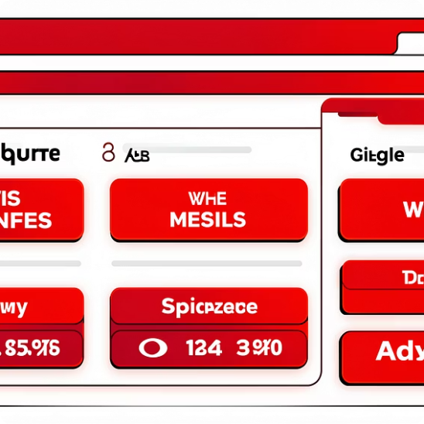
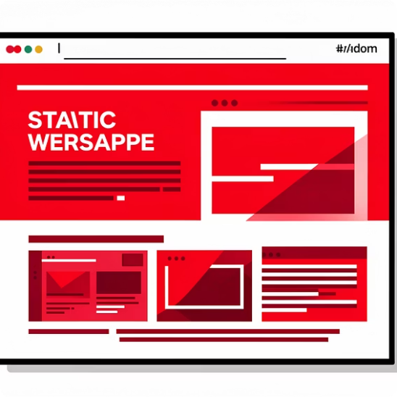

Зачем нужен JavaScript на веб-странице?
Делает страницу интерактивной
Без JS сайт — просто статичный текст и картинки
Пример: кнопка, которая реагирует на нажатие
JavaScript позволяет создавать динамические элементы, такие как анимации, слайдеры, всплывающие окна и интерактивные формы, которые реагируют на действия пользователя. Он обрабатывает события (клики, наведение, ввод текста), обновляет контент без перезагрузки страницы и добавляет живости статическому макету.
Без JavaScript веб-страницы представляют собой лишь статические документы. Они отображают информацию, но не могут обеспечить интерактивность, обратную связь или сложные функции, которые пользователи ожидают от современных веб-сайтов. JS является двигателем для динамического поведения.
Простейший пример — кнопка "Нажми меня", которая при клике выводит сообщение, изменяет цвет элемента или отправляет данные без перезагрузки страницы. Это фундаментальная функция, демонстрирующая силу JS в создании пользовательского опыта.

Slide 3

Встроенный JavaScript: простой способ добавить код
Размещение кода
Важный совет по размещению
Встроенный JavaScript размещается непосредственно в HTML-файле, обычно внутри тега <script> </script>. Это самый быстрый способ добавить интерактивность на страницу. Его можно поместить в любом месте HTML-документа, но есть рекомендации по оптимальному размещению.
Если ваш скрипт взаимодействует с элементами DOM (Document Object Model), например, изменяет содержимое параграфа или добавляет класс к кнопке, его следует размещать непосредственно перед закрывающим тегом </body>. Это гарантирует, что все элементы страницы уже загружены и доступны для манипуляций JavaScript. Размещение скриптов в <head> может привести к ошибкам, если скрипт попытается обратиться к ещё не существующим элементам.
Идеально для небольших скриптов
Этот метод идеально подходит для небольших скриптов, выполняющих специфические задачи, такие как валидация формы, вывод текущей даты или простые всплывающие уведомления. Например, сообщение "Добро пожаловать!" при загрузке страницы.

Slide 4
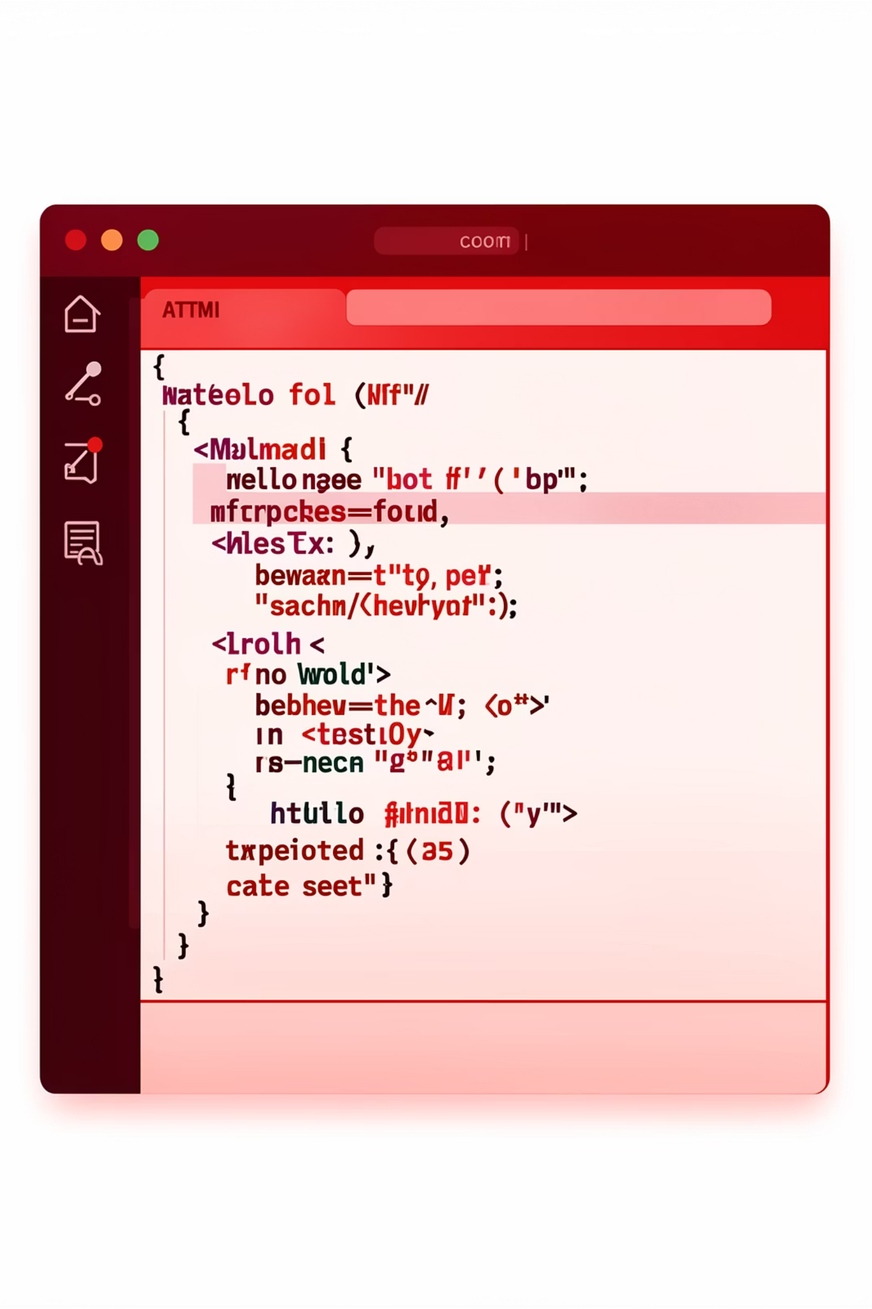
Пример встроенного скрипта: вывод текста на страницу и в консоль
Этот простой пример демонстрирует, как использовать встроенный JavaScript для одновременного обновления содержимого HTML-элемента и вывода сообщения в консоль разработчика.
<!DOCTYPE html>
<html lang="ru">
<head>
<meta charset="UTF-8">
<meta name="viewport" content="width=device-width, initial-scale=1.0">
<title>Встроенный JavaScript</title>
</head>
<body>
<h1 id="greeting">Привет, мир!</h1>
<script>
// Вывод текста на веб-страницу
document.getElementById('greeting').innerText = 'Добро пожаловать на мою страницу!';
// Вывод текста в консоль браузера
console.log('Скрипт успешно загружен и выполнен.');
</script>
</body>
</html>
Вывод на страницу: Строка document.getElementById('greeting').innerText = 'Добро пожаловать на мою страницу!'; находит элемент с id="greeting" и заменяет его внутренний текст.
Вывод в консоль: Строка console.log('Скрипт успешно загружен и выполнен.'); отправляет сообщение в консоль разработчика, что полезно для отладки.

